Slide 1
行政服务办事大厅文科横向项目业务操作指南
科研管理部

Slide 2
流程概览
合同审签
合同审签
项目启动
项目立项
先借票据后入账
先入账后开票
预借票据
预借票据
经费入账
经费入账
开具票据
经费外拨
经费入账
项目结题
项目执行
项目投标
项目结题

Slide 3
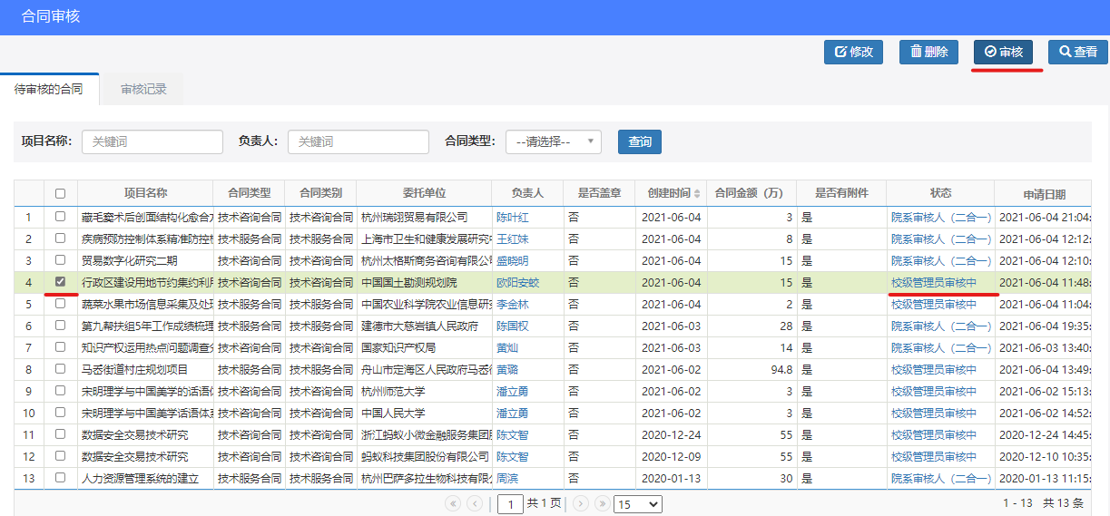
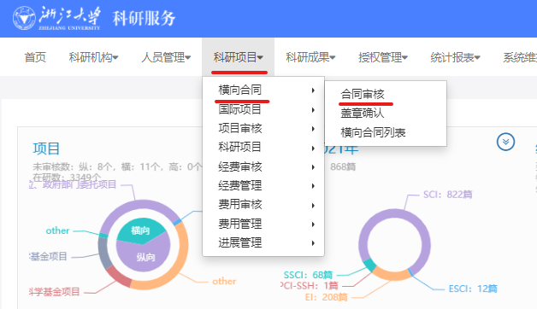
合同审签—线上审核流程
01
登录科研服务系统
科研项目-横向合同
-合同审核
02
点击“审核”
进入审核页面
03
点击“确定”
合同审核完成

Slide 4
合同审签—“合同审核”页面审核要点
01
项目名称
02
项目类别
核对项目类别及经费代码类别是否正确：
政府部门纵向研究课题（F2）：适用省级以上部门委托的合同
政府部门纵向研究课题（F4）：适用省级以下政府部门委托的合同
横向项目（T0）：适用一般企事业单位的合同
检查合同审核页面项目名称是否与电子版中项目名称一致
03
合同金额
注意金额单位为“万元”，非“元”
04
合同类型
应选择技术咨询合同或技术服务合同

Slide 5
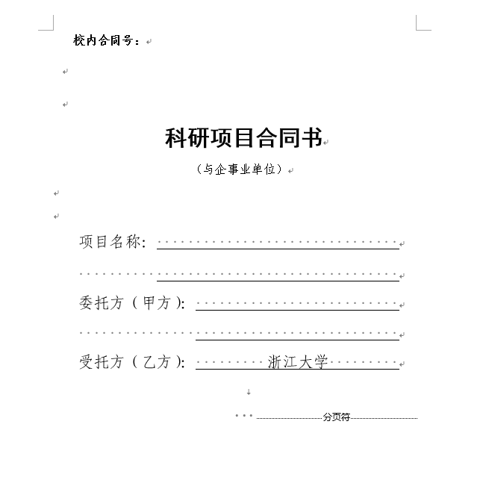
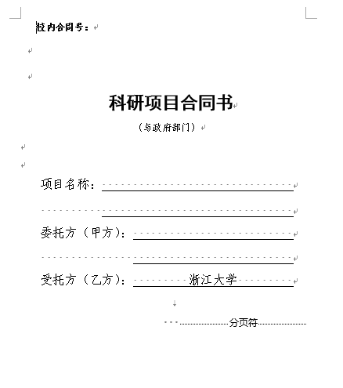
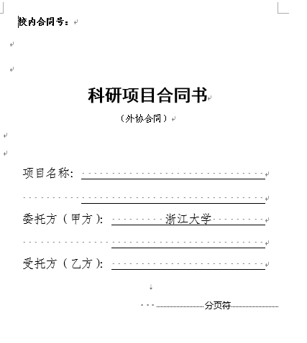
合同审签—电子版合同审核要点
01
合同封面
尽量采用我校的格式合同《科研项目合同书》（如一定要采用对方的合同也可）
检查科研项目合同书是否选用正确（如右图）
与企事业单位
与政府部门
外协
② 项目名称应属人文社科领域
检查合同审核页面项目名称是否与电子版中项目名称一致
③ 合同双方：甲方（委托方）或乙方（受托方）应为 ”浙江大学”
签订外拨合同时甲方应为“浙江大学”
科研合同具体内容见社科院表格下载网页：http://rwsk.zju.edu.cn/hxkyxmxgbg/list.htm

Slide 6
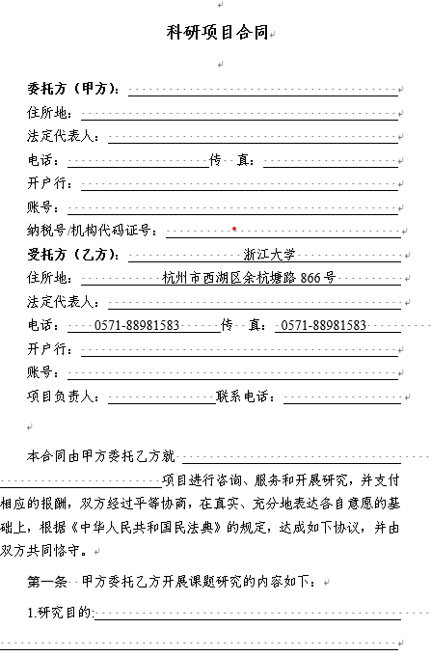
合同审签—电子版合同审核要点
02
合同内容
仲裁机构应填写提交杭州仲裁委员会仲裁，而非杭州“市”仲裁委员会仲裁
合同金额超过30万的项目提至社科院领导审核
项目成果验收方式应注意验收时间节点
双方基本信息填写完整
开户信息应为浙江大学账户信息（可登录计财处网站查询）
双方权责义务、违约责任等是否对等（责任条款无把握可请法务审核）
检查研究内容是否超出科研项目范畴，涉及如：战略合作框架协议、校内基地项目协议、合同中涉及成立研究机构或联合成立研究机构的由平台管理部审核
合同标的中合同金额大小写是否一致
分期付款的应合计是否等于合同总额
约定协作单位：存在合作单位、经费需外拨的项目，应在主合同中写明外拨单位、款项等信息；学校规定外拨经费不高于总经费的40%
科研合同具体内容见社科院表格下载网页：http://rwsk.zju.edu.cn/hxkyxmxgbg/list.htm

Slide 7
合同审签—外协合同线上审核要点
01
02
合同封面
合同内容
① 项目名称应属人文社科领域
检查合同审核页面项目名称是否与电子版中项目名称一致
① 存在外协经费超过15万元（含）的项目，项目合同履行完毕后，需告知乙方应在2个月内提供第三方审计机构出具的项目资金使用审计报告
② 合同双方：甲方（委托方）应为”浙江大学”
科研合同具体内容见社科院表格下载网页：http://rwsk.zju.edu.cn/hxkyxmxgbg/list.htm

Slide 8
合同审签—纸质合同线下操作注意事项
01
02
合同盖章
落款签字
电子版审核通过—系统自动将其转换为PDF格式，并带有“浙大科研”水印—项目负责人需进入科研服务系统，打印带有水印的合同进行线下签字盖章
乙方“浙江大学”处盖“浙江大学社科合同专用章”
根据条款中合同约定份数来盖章，不可多盖
超过两页的合同需盖骑缝章
格式合同中的“法定代表人/委托代理人”及“项目负责人”签字栏，分别由所在学院分管负责人和项目负责人签字或签章
如项目负责人为所在学院分管负责人，则“法定代表人/委托代理人”由所在学院负责人签字或签章。甲乙两方均需签字盖章
非格式合同如无“法定代表人/委托代理人”及“项目负责人”签字栏，可以在空白处直接签字或签章
甲乙双方不要求盖章先后顺序
科研合同具体内容见社科院表格下载网页：http://rwsk.zju.edu.cn/hxkyxmxgbg/list.htm

Slide 9
合同审签—纸质合同线下操作注意事项
03
04
窗口人员在纸质合同盖章后，需在科研服务系统—科研项目—横向合同—点击“盖章确认” ，并在社科院用印登记簿上做好盖章登记
合同存档
系统盖章确认
两份合同原件需交办事大厅社科院窗口存档
留存合同时需再次检查合同中甲乙双方是否已签字盖章
注意合同是否为原件，注意区分彩印件

Slide 10
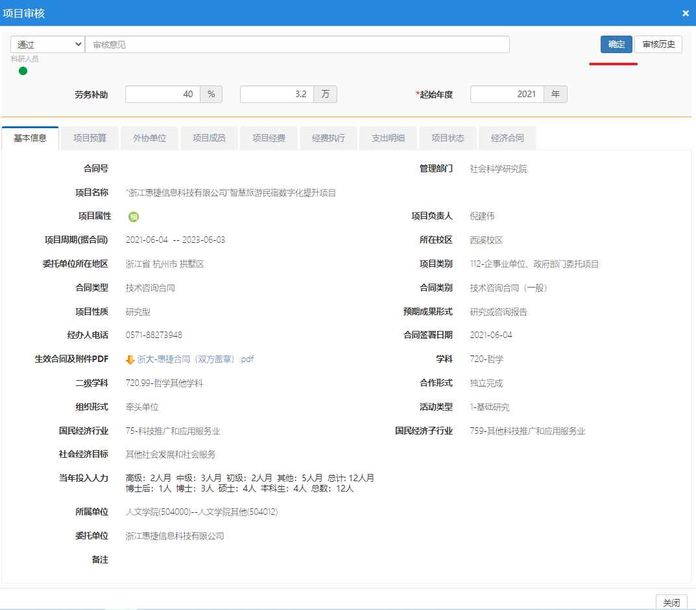
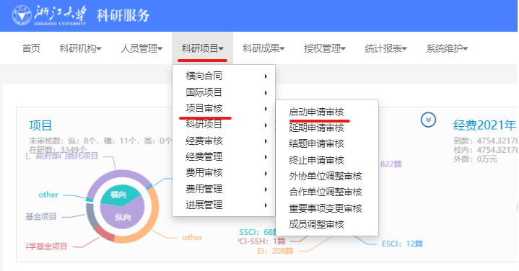
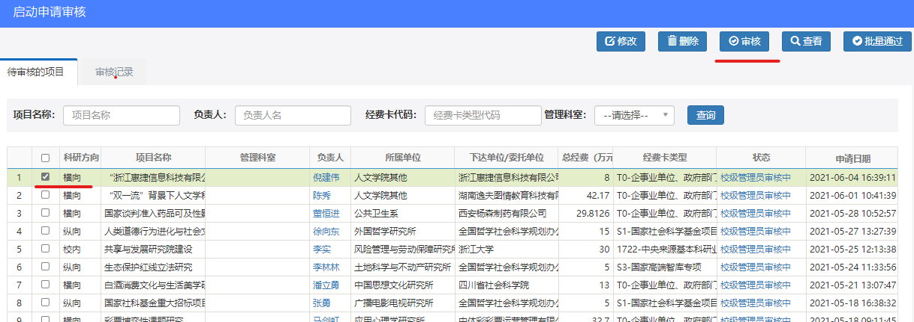
项目立项—线上审核流程
01
登录科研服务系统
科研项目-项目审核
-“启动申请审核”
02
点击“审核”
进入审核页面
点击“确定”
审核完成
03
项目立项

Slide 11
项目立项—线上审核要点
01
“基本信息”模块
项目启动需交纸质合同后方能审核
项目名称是否纸质合同上的名称相一致
项目属性是否为“横向”
委托单位名称是否与其单位公章上的文字相一致
项目类别：前述三种项目类别
合同类型：技术咨询合同或技术服务合同
上传的合同电子版是否为带有红章的原件扫描件

Slide 12
项目立项—线上审核要点
02
“项目预算”模块
经费卡类型选择T0
有限制的预算科目要求如下表，除此外其他预算科目比例不受限制
“项目预算”模块中“劳务费”根据预算填写，系统默认比例为40%；注意区别“劳务费”与“劳务补助”
“项目预算”模块中其他预算科目内容均由项目负责人依实际情况按需列支
项目类别 | 预算科目 | 比例限制
企事业单位、政府部门委托项目（T0） | 管理费 | 8%
 | 学部/学院（系）/所科研成本 | 2%
 | 业务招待费 | 根据2016年8号文¹，企业、事业单位不高于项目经费的30%；政府部门不高于项目经费的20%
 | 劳务费 | 根据2020年9号文³，劳务补助按实列支
 | 外协费 | 根据2013年4号文²，不能超过项目总经费的40%
 | 水电费 | 根据2016年8号文¹，文科项目不提扣水电费

Slide 13
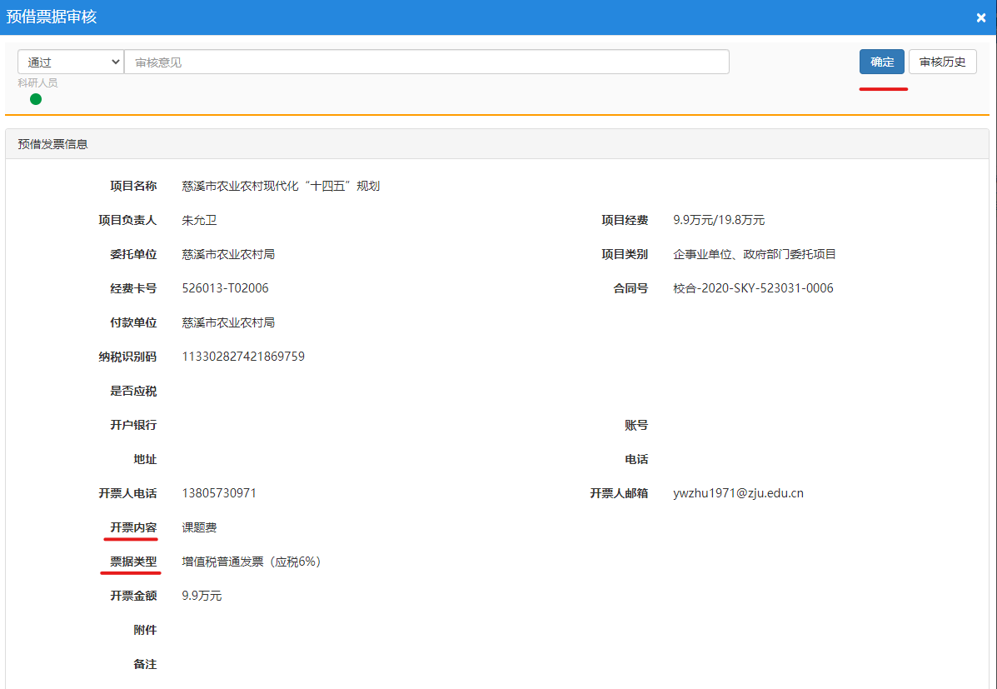
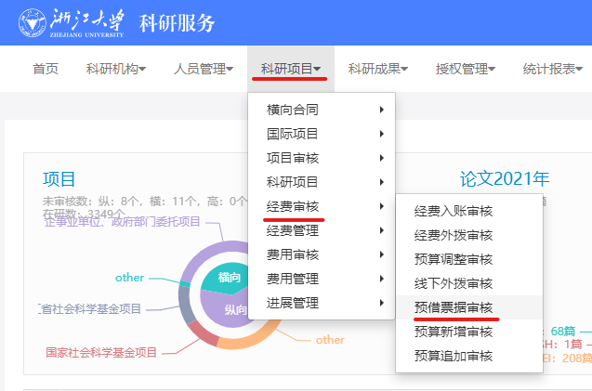
预借票据—线上审核流程
登录科研服务系统
科研项目-经费审核-“预借票据审核”
点击“审核”
进入审核页面
点击“确定”
审核完成

Slide 14
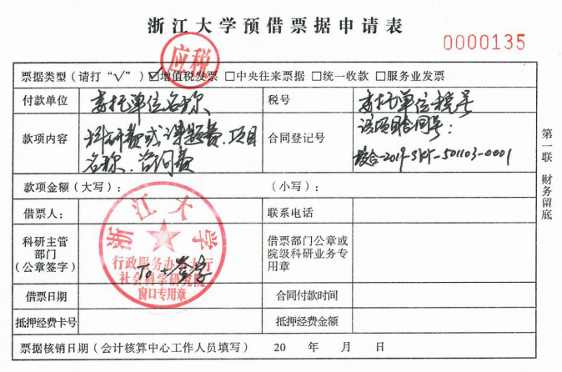
预借票据—线上审核要点
01
03
开票内容
系统盖章确认
开票内容为技术咨询费、技术服务费和课题费
不能选择技术开发费和技术转让费
窗口人员在纸质合同盖章后，需在科研服务系统—科研项目—横向合同—点击盖章确认，并在社科院用印登记簿上做好盖章登记
02
票据类型
选择税率为6%的发票
开票金额系统中以万元为单位
若开票单位名称与项目委托单位名称不一致或押金不够等其他特殊情况的，需线下至窗口办理

Slide 15
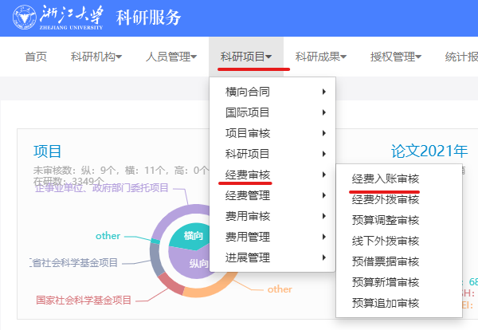
经费入账—线上审核流程
01
登录科研服务系统
科研项目-经费审核
-“经费入账审核”
02
点击“审核”
进入审核页面
03
点击“确定”
审核完成

Slide 16
经费入账—线上审核要点
01
03
对照审核
劳务费
对照审核页右边的经费预算审核，如右边无经费预算可在项目基本信息中下载经费预算表来查看
核实该笔经费，是否为该项目经费，提交审核的金额是否正确（财务系统以元为单位，科研系统以万元为单位）
根据预算填写（一般系统会自动生成）
04
外协费或设备费
如该项目未提交外协费或设备费审核，需提醒科研人员在本次入账时提交外协费或设备费审核
如本次提交10万入账申请，经审核有2万设备费还未提交审核，需联系科研人员分别按8万和2万提交入账申请。8万按管理费10%提取，2万按管理费减提3%（设备），此时设备费审核页面劳务费应选择0
02
管理费
全额提取10%，如该笔经费为外协费（合作单位经费）或设备费，则管理费为减提3%（外协）或减提3%（设备）

Slide 17
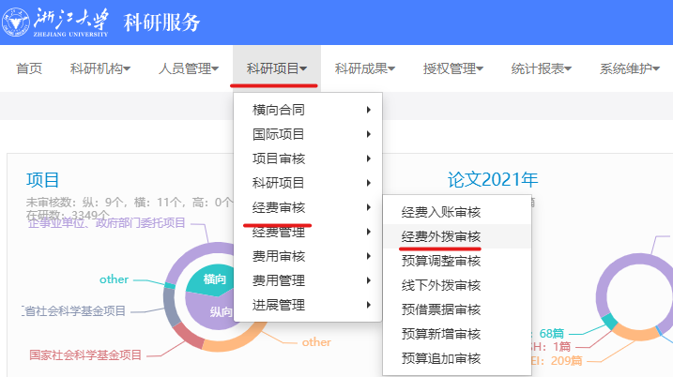
经费外拨
01
登录科研服务系统
科研项目-经费审核-“经费外拨审核”
02
点击“审核”
进入审核页面
03
点击“确定”
审核完成

Slide 18
经费外拨—线上审核要点
01
03
管理费
对照审核
对照审核页面右边的经费预算中的外协费进行审核
在线审核时管理费提取方式为“不提不扣”
04
应税、劳务费
02
非应税
劳务费为0
经费外拨比例
外拨方式：从卡里拨钱
横向项目外拨经费的比例最高为项目总经费的40%
05
检查
是否已签订外拨合同
是否已留底
是否上传审核页面外拨合同电子版

Slide 19
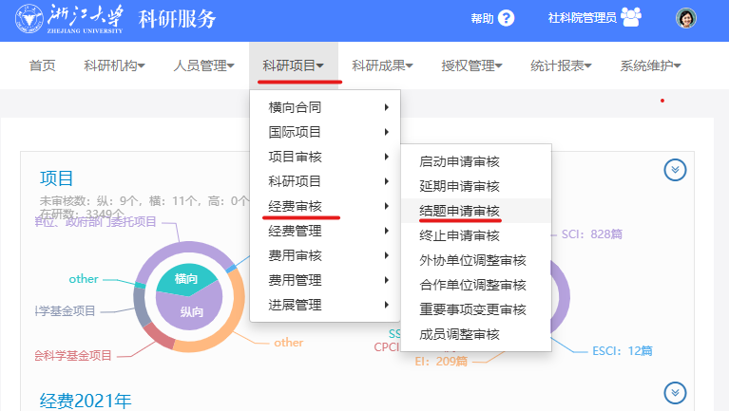
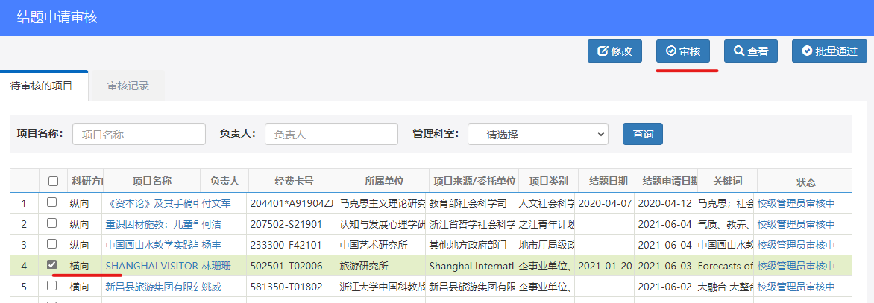
项目结题—线上审核流程
01
登录科研服务系统
科研项目-项目审核-“结题申请审核”
02
点击“审核”
进入项目审核页面
03
点击“确定”
审核完成

Slide 20
项目结题—线上审核要点
01
基本信息
合同条款变化，如合同经费，终止日期，负责人，合同任务等发生变化，签署补充合同。补充合同经合作各方签字盖章生效后，项目负责人应在科研服务系统提交相关变更申请并报社科院备案（补充合同原件纸件2份）
检查结题材料是否与该项目相符
根据成果完成日期填写结题日期
评定等级一般不分等级
确定合同不再继续履行，经合作各方协商后同意终止的，项目负责人应签署科研项目终止合同
终止合同经合作各方签字盖章生效后操作同上
02
项目执行情况变化
合同有效期内，执行情况有变化，项目负责人需及时签署补充合同或终止合同
具体内容可参考2021年4月25日发布的“关于做好文科横向科研项目、非基金纵向科研项目结题工作的通知”

Slide 21
项目结题—线上审核要点
03
合同到期后6个月内验收结题
项目外拨经费超过15万元（含），项目合同履行完毕，合作单位需在收到浙江大学申请后2个月内委托第三方审计机构出具项目资金使用审计报告
审计报告同时上传至科研服务系统提交结题申请
如委托方盖章，合同（任务书）到期，项目负责人填写《文科横向科研项目、非基金类纵向科研项目结题表（委托单位盖章）》后扫描上传至科研服务系统提交结题申请
如委托方不予盖章，合同（任务书）到期，项目负责人填写《文科横向科研项目、非基金类纵向科研项目结题表（学院盖章），经学院审核签字盖章后扫描，并和相关总结材料（如研究报告）一并上传至科研服务系统提交结题申请
具体内容可参考2021年4月25日发布的“关于做好文科横向科研项目、非基金纵向科研项目结题工作的通知”

Slide 22
项目结题—线上审核要点
04
由社科院办理结题
横向科研合同到期，项目负责人未按期办理结题或终止手续，由社科院给予结题
合同到期且超过合同有效期3年，但经费未到全的项目，项目负责人如未按期办理结题或终止手续，由社科院给予终止结题
经费到全、合同到期超过6个月的项目，
项目负责人如未按期办理结题手续，则
由社科院给予结题
具体内容可参考2021年4月25日发布的“关于做好文科横向科研项目、非基金纵向科研项目结题工作的通知”

Slide 23
项目投标
投标分为两种情况：联合体投标和非联合体投标
联合体投标：两个或两个以上法人或者其他组织可以组成一个联合体，以一个投标人的身份共同投标
其中一个法人单位称为牵头方，其他法人单位称为成员方
非联合体投标：一个法人或者其他组织参与投标
科研人员投标分为两个阶段
第一阶段：投标报名/购买标书
第二阶段：制作标书

Slide 24
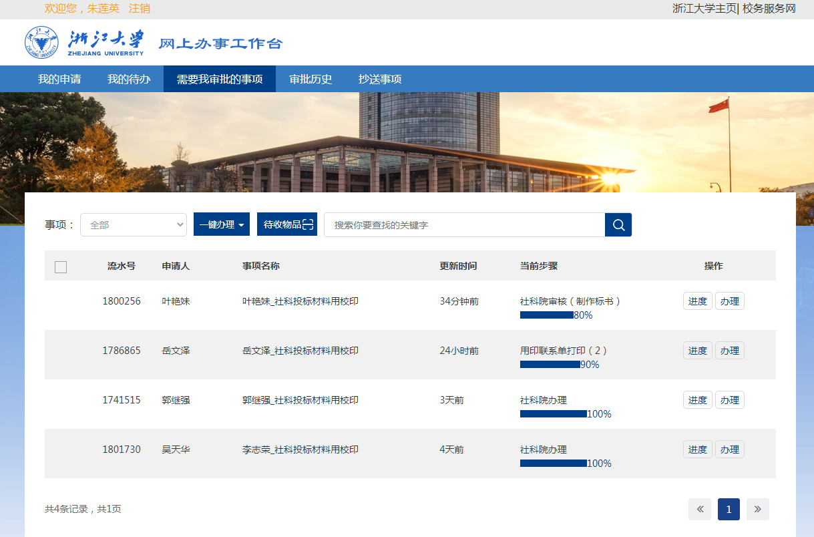
项目投标—线上审核流程
01
登录校务服务网
-输入用户名与密码
-网上办事工作台
02
“需要我审批的事项”
-点击待审核的项目
-进入审核页面
03
无误审核意见栏输入“通过”
-点击“审核通过”
-审核完成
线下用印材料审核无误
-在用印材料目录上签字盖窗口章同时在校务服务网给出审批意见后，点击“确定”

Slide 25
项目投标—线上审核要点
01
各类资质复印件、合同复印件、个人证件复印件用印，一律盖骑缝章
授权委托书建议用学校版本
如必须用招标单位提供的版本，需有明确的授权 期限
授权委托书上的被授权代表必须是我校的师生，一律不得授权给外单位人员（联合体投标除外）
向党办校办窗口确认CA可借后，社科院窗口可开具预借CA证书用印单
如需借用法人证书公证件，需填写公证件借条
密封章可至办事大厅社科院窗口盖
非联合体投标项目
在审核页面下载商务文件，了解招标相关信息
《投标材料用校印目录》填写是否详细
写明盖章的各类材料的名称、页码及相应数量
审核用印材料是否符合用印申请
无需盖校章，只需至111室计财处12号窗口盖章的材料：完税证明、社保证明，开户许可证、资产负责表、收入支出表、资信证明

Slide 26
项目投标—线上审核要点
02
联合体投标
根据招标项目对于投标方的资质要求审查以下信息：
联合体各成员单位的相关资质
联合体投标各成员单位审查，可通过天眼查或企查查网站查询成员单位信息
各联合方参与到投标项目的必要性
重点审核以下信息：
关于联合体各成员单位的权利义务、职责分工以及知识产权归属等要素的明确约定
若联合体成员单位为企业的，应加强招投标合同审查，加强风险防范
联合体投标协议中需明确各成员单位的分工比例及经费分配比例

Slide 27
项目投标—线上审核要点
02
联合体投标
审核联合投标方之间是否存在人员或业务关联性，情形包括但不限于以下5种情形：
股东/实际控制人
我校投标人员，或其亲属，或其本学院（系）教职工是联合投标方的股东或实际控制人
任职
我校投标人员，或其亲属，或其本学院（系）教职工是联合投标方的法定代表人、董事、监事或高级管理人员
收益/收入/消费
我校投标人员接受联合投标方任何形式的收入或享受联合投标方提供的任何形式的收益分配、消费（包括已发生或在将来发生）
亲属
有夫妻关系、直系血亲关系、三代以内旁系血亲关系或者近姻亲关系的，包括但不限于配偶、父母、子女及其配偶、兄弟姐妹及其配偶，配偶的父母、兄弟姐妹，子女配偶的父母等
其他：其他存在关联性的情形
如存在则需要我校投标人员提交相关承诺书（有范本），并由投标人所在学院（系）签署明确意见后方可办理用印如投标各方不存在关联性，则由社科院办事大厅窗口人员直接开具用印单

Slide 28
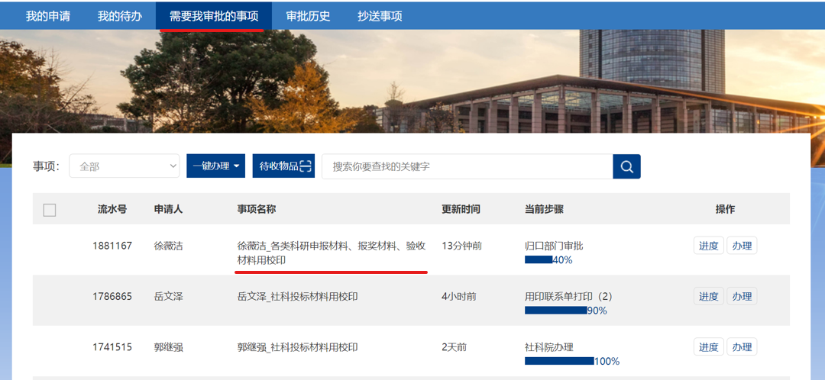
项目投标—线上审核要点
项目投标—标书审核
联合体投标与非联合体投标审核的不同点在于投标第一阶段
联合体投标协议还需所在学院分管领导审核（非联合体投标由学院科研科审核）及法务审核
需对联合体投标协议中的成员单位进行审查
同第一阶段审核流程及审核要点

Slide 29
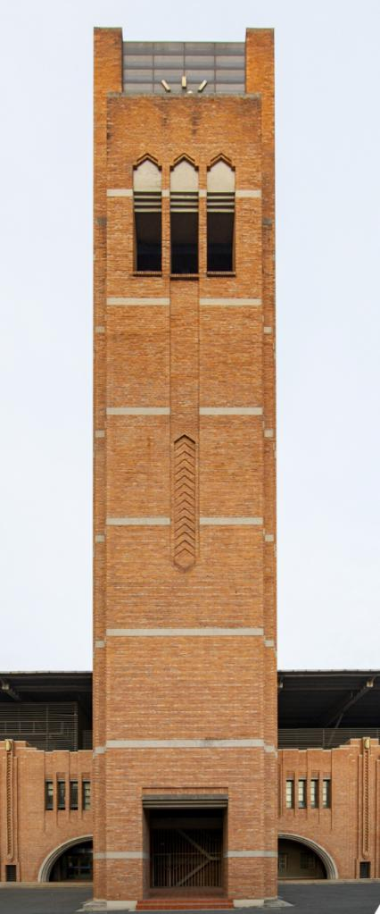
谢 谢 观 看

